Slide 1
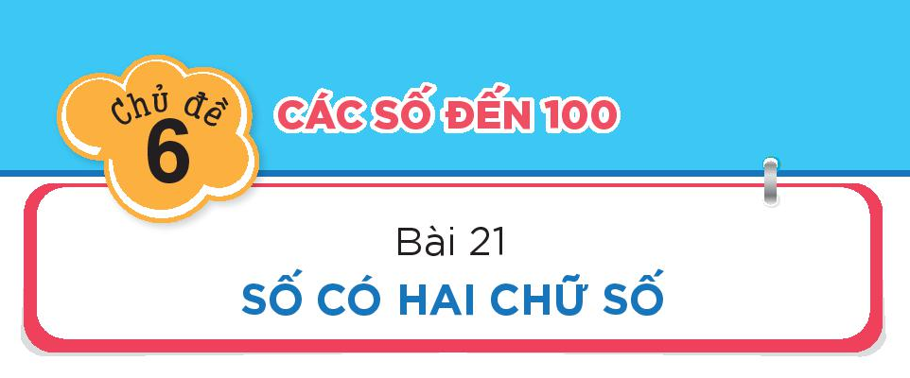

Slide 2
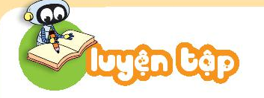
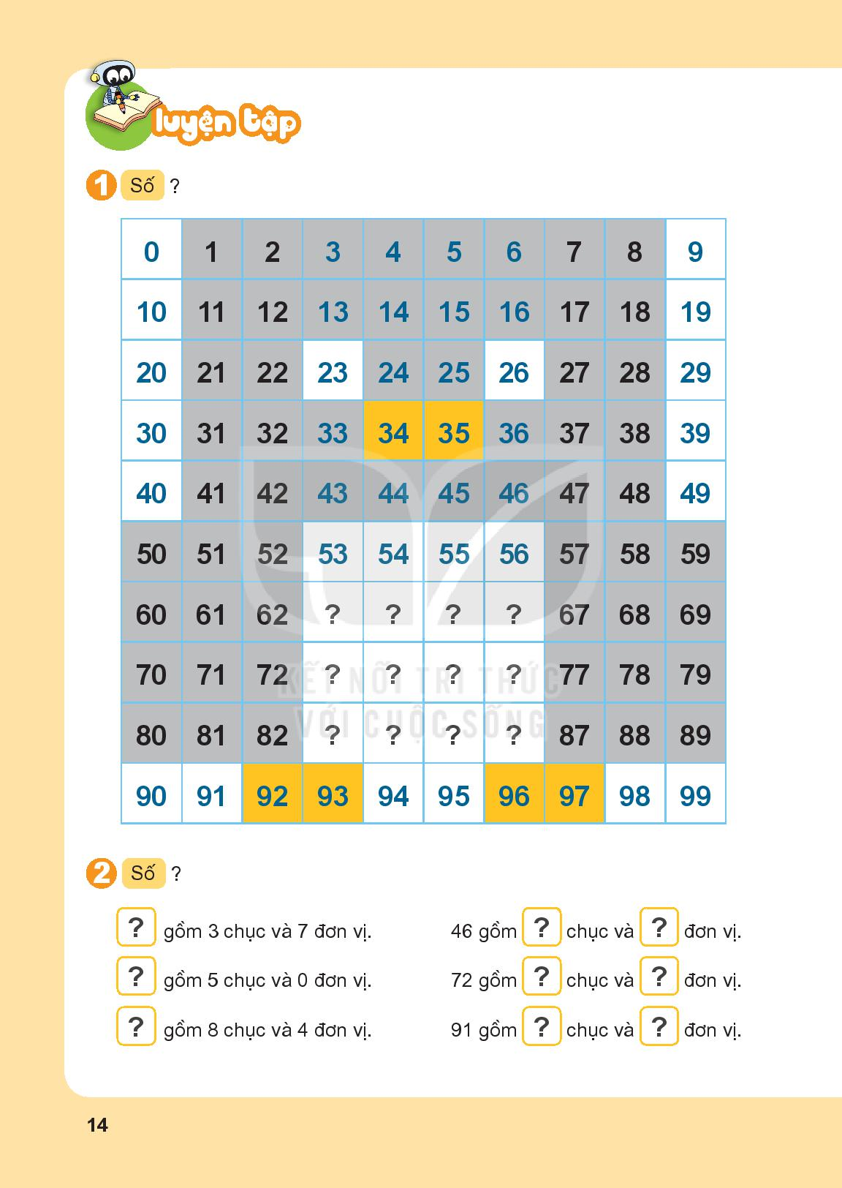
63
64
65
66
73
74
75
76
83
84
85
86

Slide 3
37
4
6
50
7
2
84
9
1

Slide 4
